Slide 1
Wy nie wiecie, a ja wiem, jak rozmawiać trzeba z psem…

Slide 2
O psim języku, czyli
szczekaninach i warknięciach usłyszeliśmy od Gościa
z Pogotowia dla zwierząt.
Wiemy, że pies to przyjaciel,
który czuje, potrzebuje
i dziękuje za pomoc
otrzymaną od człowieka.
Wspólnie wykonaliśmy
tablicę informacyjną
o „ czworonożnych pupilach.

Slide 3
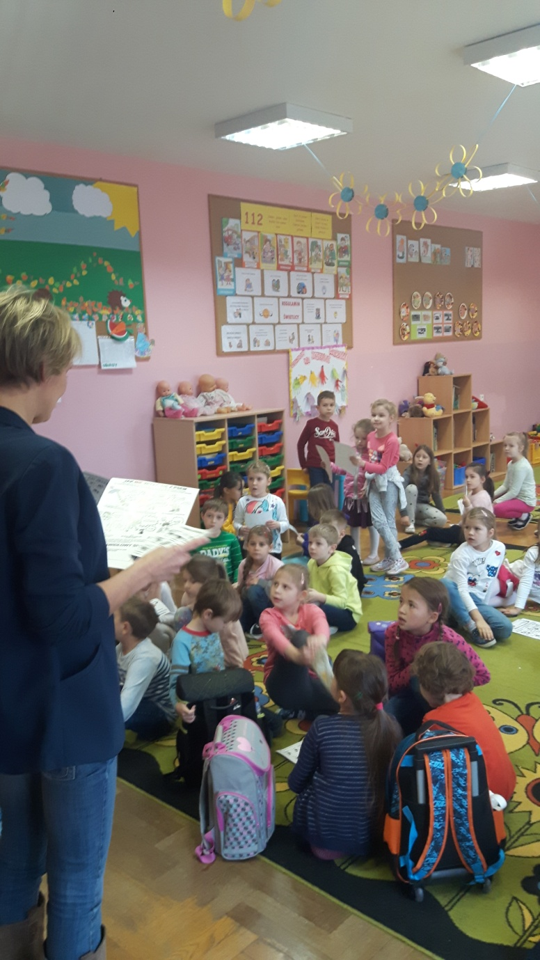
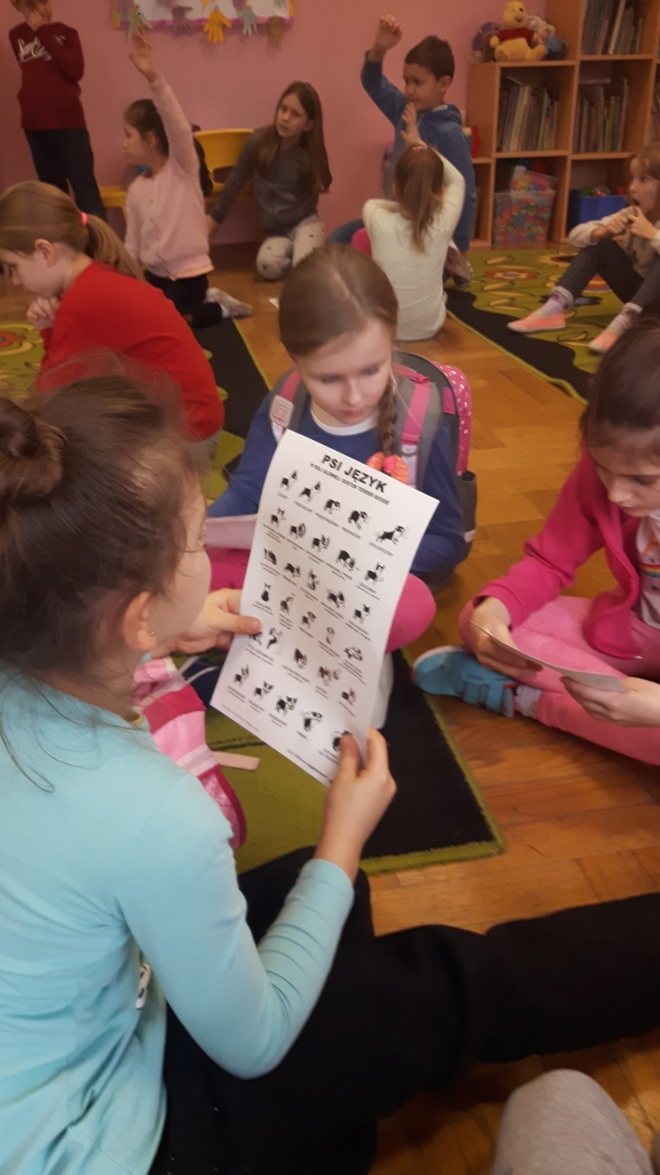

Slide 4
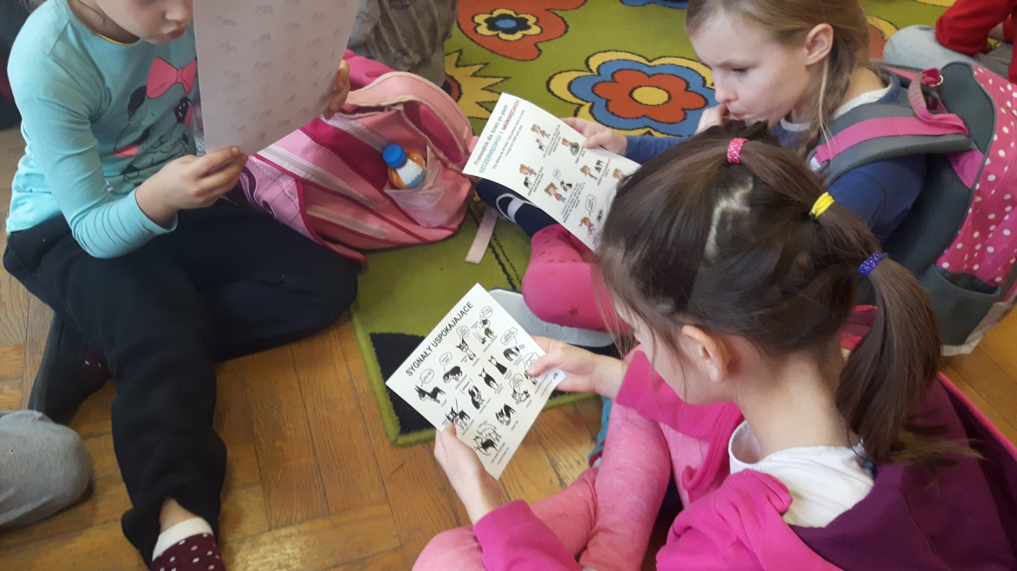

Slide 5
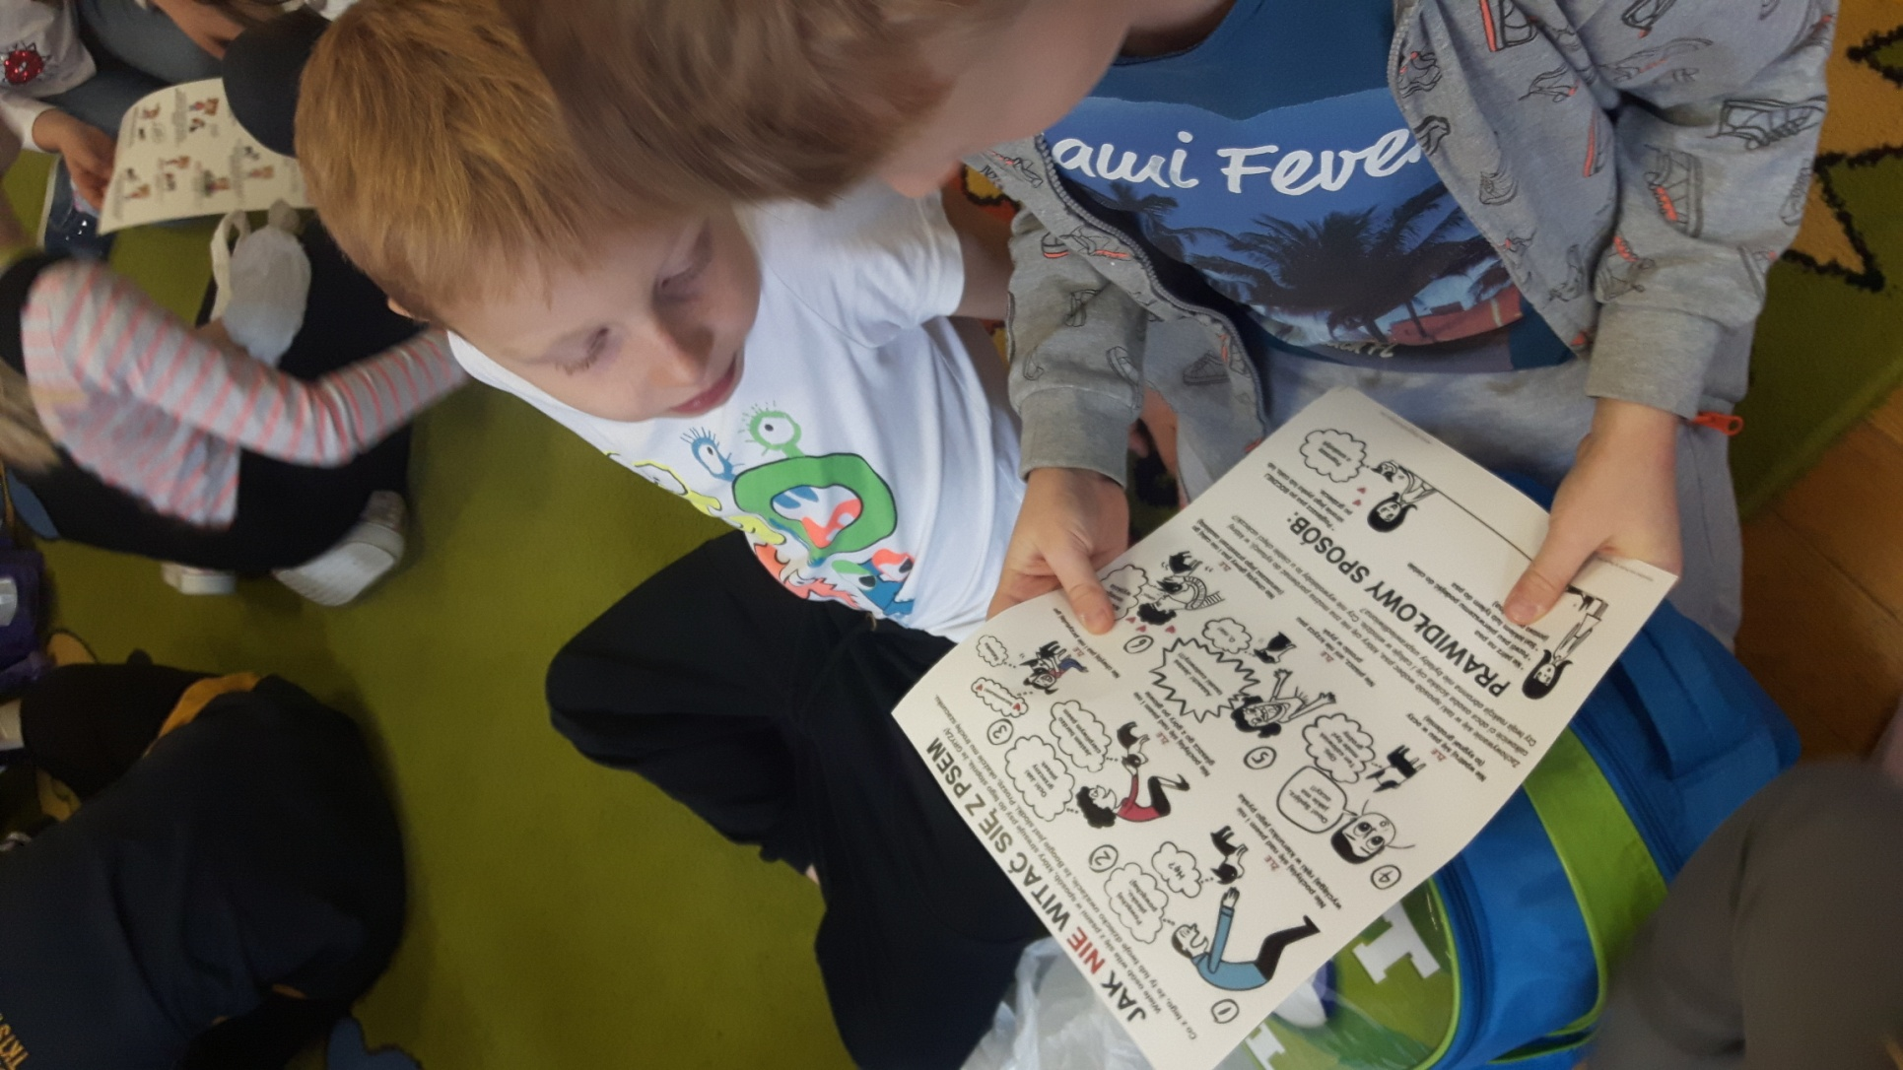

Slide 6
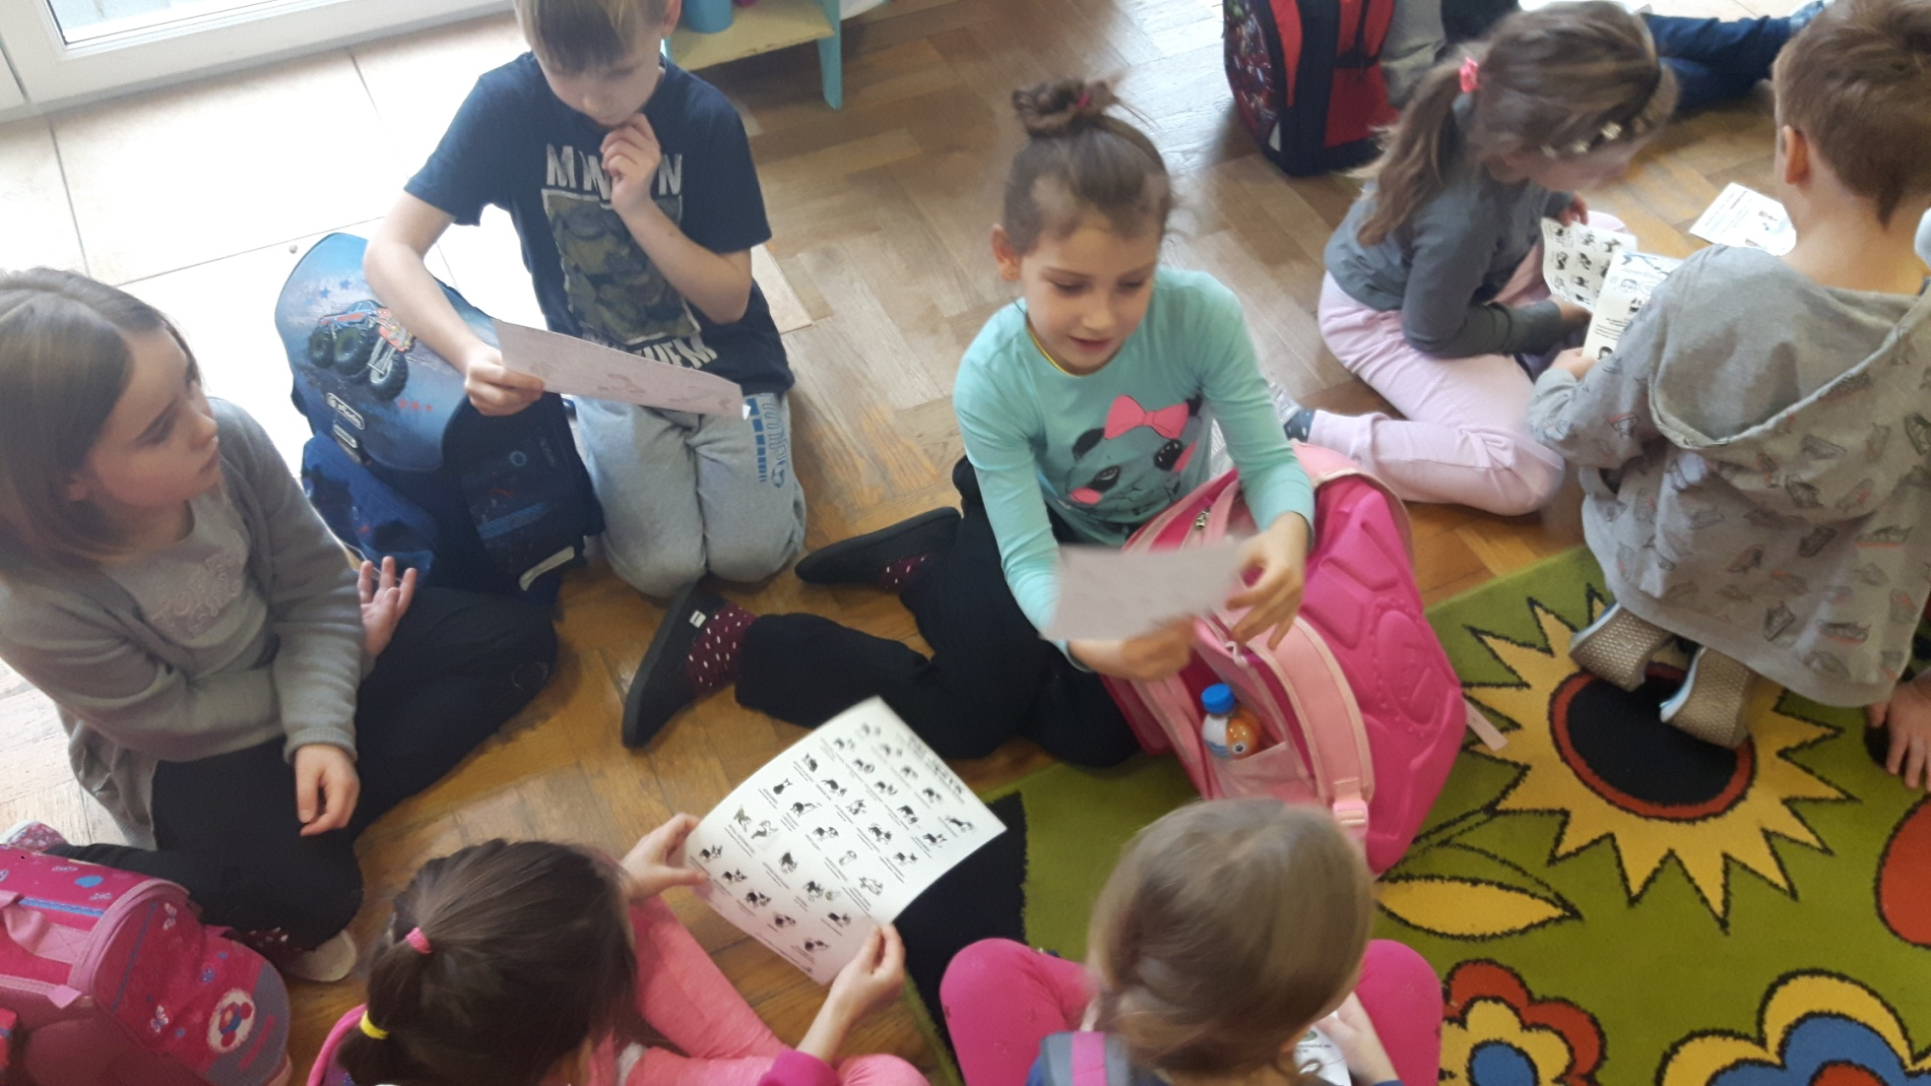

Slide 7
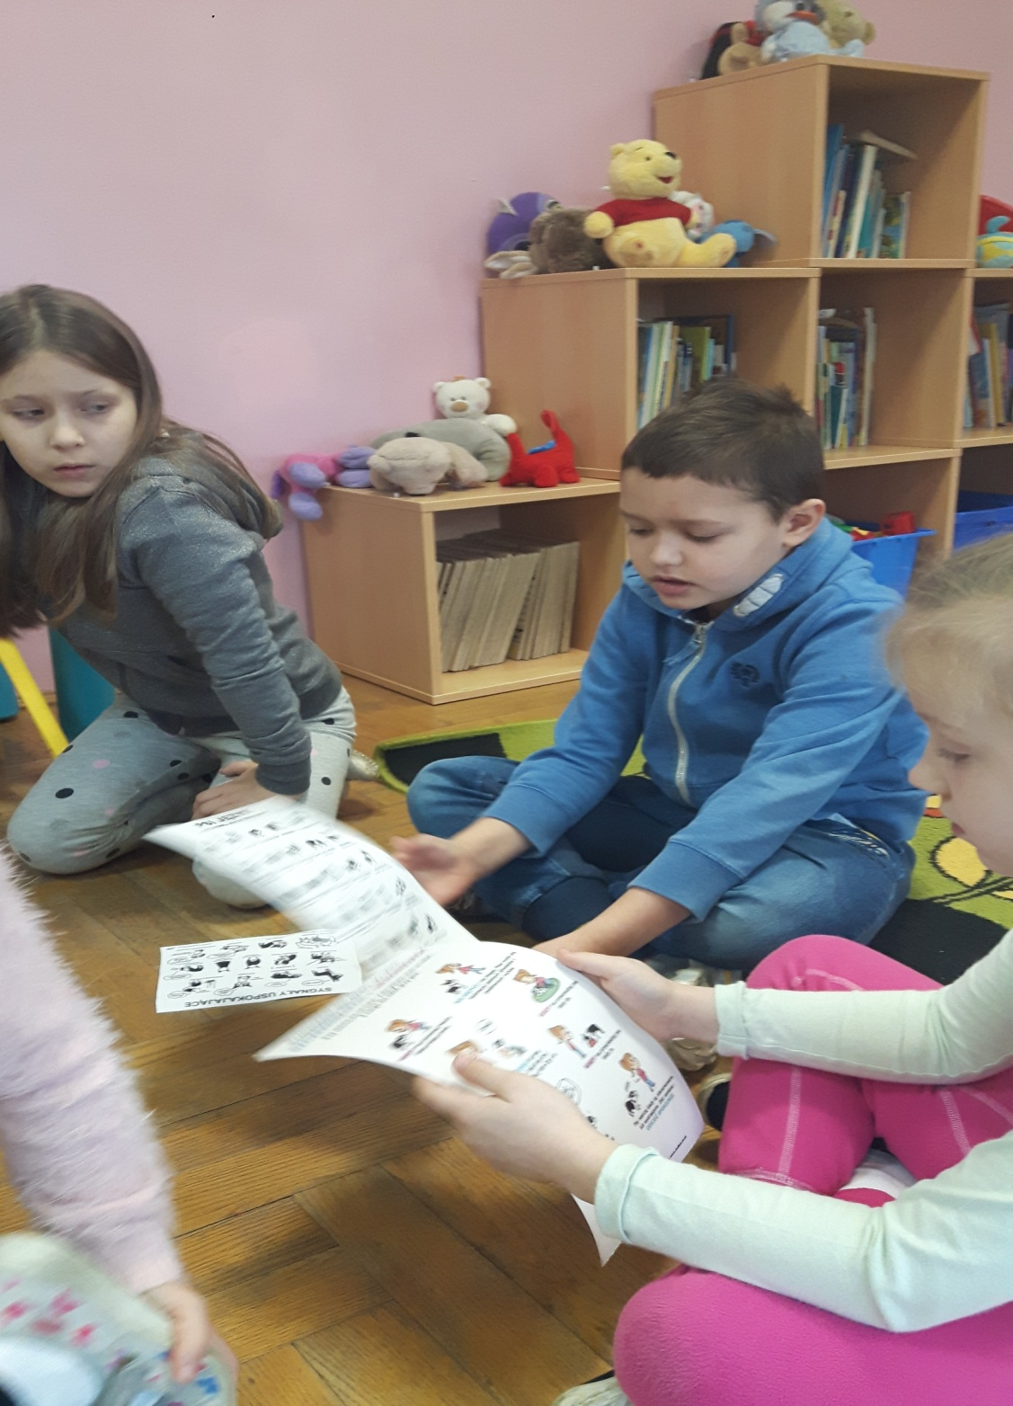

Slide 8
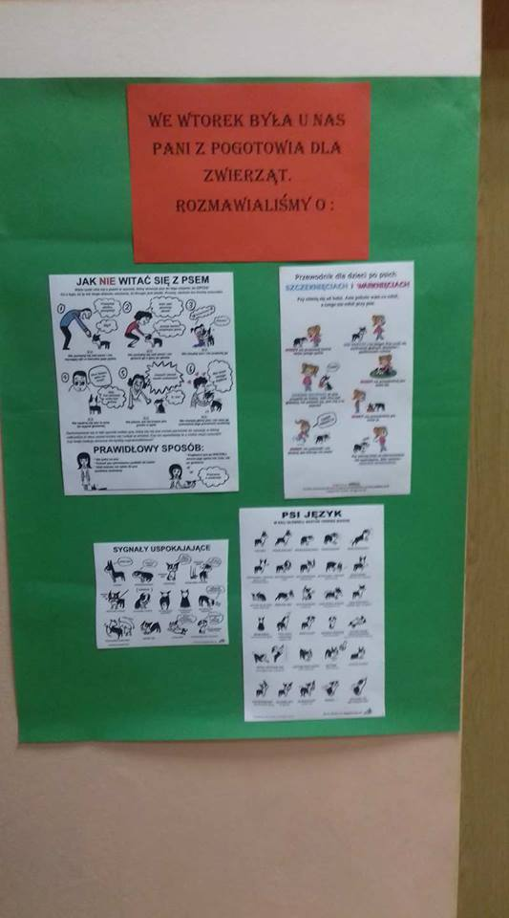

Slide 9
